Slide 1
BSSIDとは？
社内限
Wi-Fiアクセスポイントの無線側のMACアドレスです。
SSIDごとの固有の値です。
12桁の英数字（0~9,a~f）で表現されます。
下記のように表現される例が一般的です。
① xx：xx：xx：xx：xx：xx：xx：xx
② xx-xx-xx-xx-xx-xx-xx-xx
③ xxxxxx-xxxxxx
※注意：2.4Gと5G両方の電波を吹いている場合は両方のBSSIDの登録が必要です。
ｄマガジン for Bizのお申込みには
無線LAN （Wi-Fi）機器のBSSIDの登録が必要です。
BSSIDは、無線LAN機器に添付のシール、および、設定画面等で確認が可能です。

Slide 2
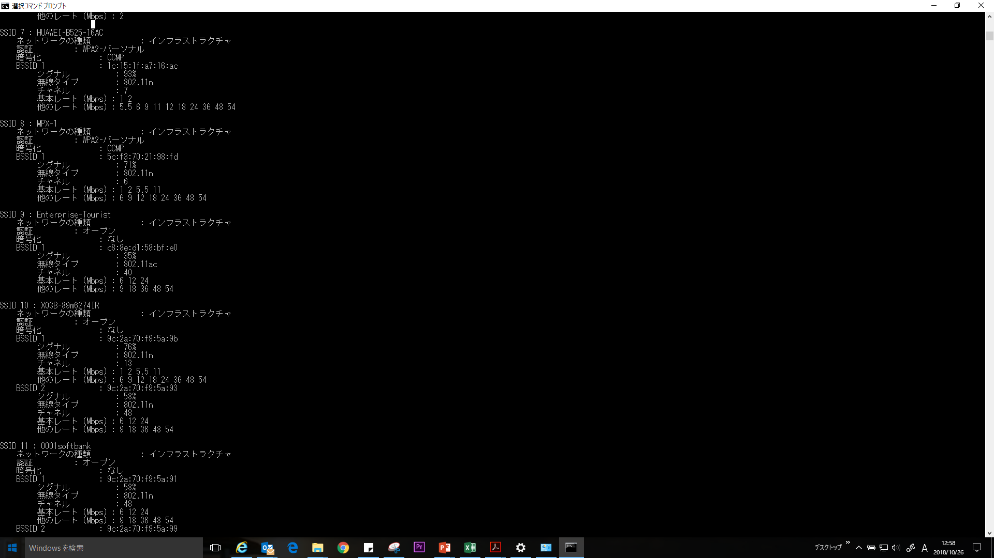
【推奨】BSSID確認方法～コマンドプロンプト～
社内限
＜事前確認事項＞
配布されている社用のPCで、BSSIDを所得したいWi-Fi（SSID）を拾っているか確認。
※接続していなくても問題ありません。
① Windows PCの検索にて、「コマンドプロンプト」と検索
②コマンドプロンプトを開くと下記が出ます
Microsoft Windows [Version 10.0.15063]
(c) 2017 Microsoft Corporation. All rights reserved.
C:\Users\ユーザー名>
③ ユーザー名の後ろに
netsh wlan show networks mode=BSSID
これをコピーして貼り付けると、PCが取得しているWi-FiのBSSIDなどが一覧表示されます。
例）C:\Users\ユーザー名>netsh wlan show networks mode=BSSID
Wi-Fi
BSSID

Slide 3
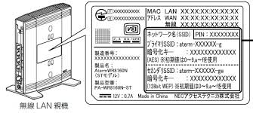
【参考】無線LAN機器のシール等で確認する方法
社内限
無線LAN機器のシール等で確認する方法
※注意 無線のアドレスがBSSIDです。
LAN側アドレス、WAN側アドレスと書いてあるものはBSSIDでは
ありませんのでご注意ください。また記載がない場合もあります。
不安がある場合は、その他の方法でも合わせて確認することをお勧めします。

